Slide 1
ΠΑΡΟΥΣΙΑΣΗ ΚΑΤΕΥΘΥΝΣΕΩΝ
Πληροφοριακά Συστήματα και Ηλεκτρονικό Επιχειρείν
Αν. Καθ. Αγγελική Πουλυμενάκου
akp@aueb.gr

Slide 2
Απαιτούμενες Δεξιότητες
Strong IT skills
Επιχειρηματικό πνεύμα

Slide 3
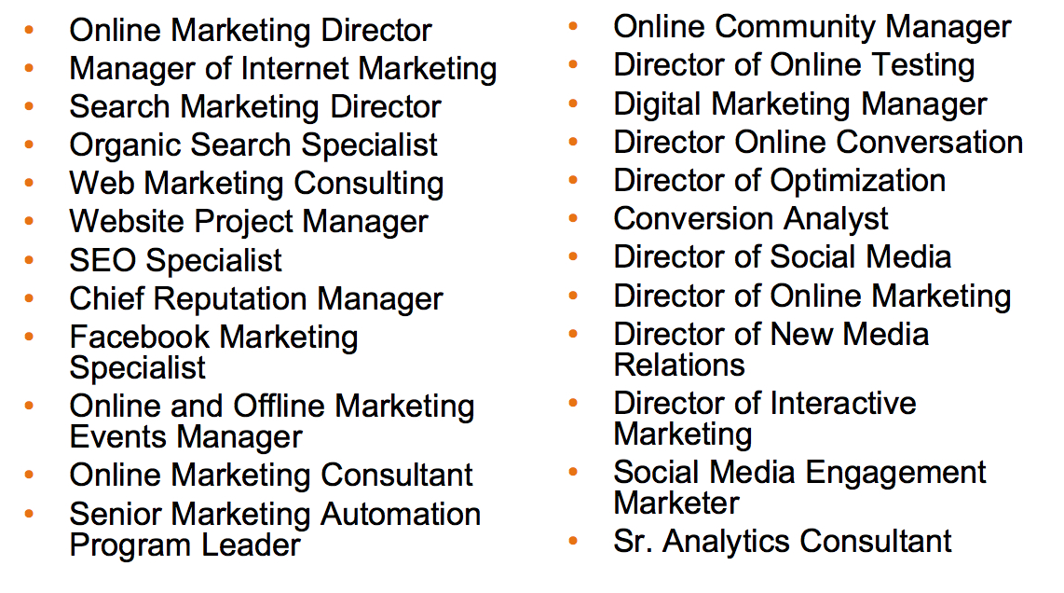
ΠΑΡΑΔΕΙΓΜΑ: Νέα Επαγγέλματα στο Χώρο του Ηλεκτρονικού Επιχειρείν

Slide 4
Στόχοι Κατεύθυνσης (1/2)
να παρέχει μέσω των μαθημάτων που προσφέρονται εξειδικευμένη γνώση τόσο στην θεωρία όσο και (σημαντικότερα) στην πρακτική εφαρμογή, για τις κύριες κατηγορίες πληροφοριακών τεχνολογιών που εφαρμόζονται στο επιχειρηματικό και οργανωσιακό περιβάλλον, σε όλες τις φάσεις ανάπτυξης και διοίκησής τους, με έμφαση στο ηλεκτρονικό επιχειρείν
να κεφαλαιοποιεί και να εξειδικεύει τις σημαντικές βασικές γνώσεις και δεξιότητες πληροφορικής (computing) που έχει αποκτήσει ο σπουδαστής του τμήματος στα πρώτα έτη σπουδών του μέσω των υποχρεωτικών μαθημάτων πληροφορικής που έχει παρακολουθήσει

Slide 5
Στόχοι Κατεύθυνσης (2/2)
Να δημιουργεί το απαιτούμενο υπόβαθρο σύγχρονων και επίκαιρων γνώσεων και δεξιοτήτων ανάπτυξης πληροφοριακής τεχνολογίας:
Apps and software re-use,
Business Analytics,
User experience (UX),
Business Process Modelling and ERP,
Information Resource Management
Η πρακτική εφαρμογή των παραπάνω στη δημιουργία καινοτόμων επιχειρηματικών μοντέλων/ υπηρεσιών / επιχειρήσεων σε πραγματικό περιβάλλον με έμφαση στην αξιοποίηση των νέων τεχνολογιών

Slide 6
Οι απόφοιτοι της κατεύθυνσης μπορούν να απασχοληθούν:
Ως στελέχη ειδίκευσης στο ηλεκτρονικό εμπόριο, ψηφιακό μάρκετινγκ, διαδικτυακές εφαρμογές/ υπηρεσίες κλπ.
Ως στελέχη σε θέσεις αναλυτών, προγραμματιστών ή υπευθύνων έργων (project managers) πληροφοριακών συστημάτων
Ως ειδικοί σε νέες ειδικότητες που σχετίζονται με: κοινωνικά δίκτυα, ανάπτυξη κινητών εφαρμογών, ηλεκτρονική μάθηση, επιχειρήσεις του διαδικτύου, διαχείριση γνώσης, ψηφιακά μέσα και το ψηφιακό μάρκετινγκ
Ως στελέχη (αλλά και ιδρυτές) καινοτόμων νέων επιχειρήσεων που αξιοποιούν τις νέες τεχνολογίες με έμφαση το διαδίκτυο, τις κινητές συσκευές και άλλα ψηφιακά μέσα

Slide 7
Υποχρεωτικά Μαθήματα Κατεύθυνσης
Ανάλυση και Μοντελοποίηση Διαδικασιών και Συστημάτων (6ο Εξάμηνο)
Ηλεκτρονικό Εμπόριο και Εφαρμογές Διαδικτύου (6ο Εξάμηνο)
Διαχείριση Ψηφιακού Περιεχομένου και επικοινωνία Ανθρώπου Υπολογιστή (6^{ο} εξάμηνο)
Ψηφιακό Μάρκετινγκ (7ο Εξάμηνο)
Διαχείριση Πληροφοριακών Πόρων (7ο Εξάμηνο)
Ψηφιακή Καινοτομία και Επιχειρηματικότητα (8ο Εξάμηνο)

Slide 8
Προτεινόμενα Μαθήματα Επιλογής
Σχεδιασμός και Ανάπτυξη Προϊόντων (6ο Εξάμηνο)
Ειδικά Θέματα Τεχνολογίας Λογισμικού (6ο Εξάμηνο)
Θέματα Στρατηγικής και Καινοτομίας (7ο Εξάμηνο)
Επιχειρηματική Ευφυΐα και Ανάλυση Μεγάλων Δεδομένων (7ο Εξάμηνο)

Slide 9
Προτεινόμενα Μαθήματα Επιλογής
Ερώτηση: «Τι παραπανω θα ήθελα να ξέρω μέχρι να πάρω πτυχίο;»
Πιθανές Απαντήσεις:
... Περισσότερα για το πώς φθάνω απο τον μαθηματικό αλγόριθμο, στην υπολογιστική λύση και την ανάλυση. Αρα, μαθήματα κατεύθυνσης Επιχειρησιακή Έρευνα και Επιχειρηματική Αναλυτική
...Περισσότερα για την εφαρμογή επιχειρηματικής πληροφορικής σε τομείς αιχμής, και την επιχειρηματικότητα. Άρα, μαθήματα κατεύθυνσης Στρατηγική, Επιχειρηματικότητα και Ανθρώπινοι Πόροι
...Περισσότερο εξειδικευμένο μάνατζμεντ. Άρα, μαθήματα κατεύθυνσης Διοίκηση Λειτουργιών και Εφοδιαστικής Αλυσίδας
...Δεν είμαι σίγουρη/ος. Άρα, λίγο απ’ όλα!

